Slide 1
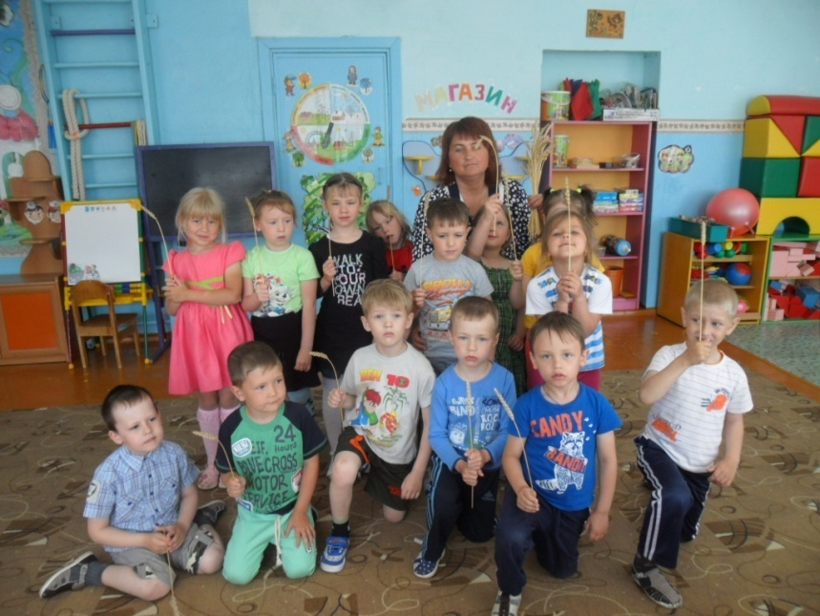
Муниципальное дошкольное образовательное учреждение детский сад «Солнышко» р.п. Посевная
ПРОЕКТ
«Волшебное зернышко»
Участники проекта: воспитатель Дорогина Венера Анваровна воспитанники старшей - подготовительной группы, родители.
Тип проекта: познавательно-исследовательский.
По числу участников: групповой проект.
По продолжительности: долгосрочный проект

Slide 2
Актуальность темы исследования доказана ФГОС ДО, в котором существенное место отводится социально-коммуникативному развитию детей, где одним из данного направления выступает формирование у детей дошкольного возраста позитивных установок к различным видам труда и творчества. п. 3.1 ФГОС ДО описаны требования к условиям реализации основной образовательной программы дошкольного образования «Условия реализации Программы должны обеспечивать полноценное развитие детей во всех основных образовательных областях…» Таким образом, позитивные установки к различным видам труда является одним из важных факторов воспитания личности.

Slide 3
Актуальность проекта: мы живем в сельской местности, и дети ни все знают, какая злаковая культура растет на наших полях, что такое зерно, откуда оно взялось, что из него можно получить и какие эксперименты можно с ним провести. Об этом обо всем мы узнали в рамках познавательно-экспериментального проекта «Волшебное зернышко». Не зря существует такая поговорка: «Лучше один раз увидеть, чем десять раз услышать». Если ребенок будет знать, сколько затрачено труда для того, чтобы хлеб пришел к нам на стол, то будет бережнее относиться к нему, ценить и уважать труд людей.

Slide 4
Цель: формирование у ребенка положительного отношения к разным видам труда и приобщение дошкольников к творчеству, наблюдению и экспериментированию. Задачи: 1.Формировать позитивные установки к различным видам труда. 2.Развивать интерес детей, любознательность и познавательную мотивацию, формировать первичное представление о пшеничном зерне и его свойствах. 3.Обогащать активный словарь. 4.Воспитывать эстетическое отношение к окружающему миру.
Проблема: неосознанность количества затраченного труда в процессе от зёрнышка до булочки у дошкольников, проектная деятельность не является значимой по формирования позитивных установок к различным видам труда у старших дошкольников.

Slide 5
Предполагаемый результат: -сформируется положительное отношение к различным видам труда, к наблюдению, к экспериментированию; - узнают процесс от посева зерна до выпечки хлеба, познакомятся с профессиями, научатся беречь хлеб; - проявят инициативу и самостоятельность в различных видах деятельности-игре, общении, познавательно-исследовательской деятельности, конструировании др; - будут обладать установкой положительного отношения к миру, к разным видам труда, другим людям и самому себе, обладает чувством собственного достоинства; - овладеют разными формами и видами игр, развитым воображением, условной и реальной ситуацией; - проявят любознательность, зададут вопросы взрослым и сверстникам, будут обладать элементарными представлениями из области живой природы.

Slide 6
По предметно-содержательной области: межпредметный проект. Проект будет реализовываться по всем образовательным областям в соответствии с ФГОС ДО: По социально-коммуникативному развитию: становление самостоятельности, формирование готовности к совместной деятельности, формированию позитивных установок к различным видам труда и творчества… По познавательному развитию: формирование первичных представлений об объектах окружающего мира, развитие любознательности и познавательной мотивации… По речевому развитию: обогащение активного словаря, развитие речевого творчества, знакомство с книжной литературой… По художественно-эстетическому развитию: становление эстетического отношения к миру, реализация самостоятельной творческой деятельности… По физическому развитию: становление ценностей здорового образа жизни…

Slide 7
Образовательные области | Темы конспектов НОД
Социально- коммуникативное развитие | Беседа «Как сеяли и собирали семена в старину и как это делают сейчас» Беседа о профессиях людей, которые работают на полях. Д.и. «Угадай профессию» (по рисункам родителей) Д.И.«Путь зернышка к столу» Д.И «Угадай по вкусу» (на подносе различные кусочки хлебных изделий, дети с закрытыми глазами отгадывают, что это за изделие.) «Мы сажаем огород» Сюжетно-ролевая игра «Магазин» Плакат-акция «Берегите хлеб - цените труд» Загадки, пословицы.
Познавательное развитие | «Волшебное зёрнышко» «Хлеб святой. Хлеб — это жизнь» Опытническая деятельность: «Как оживает зернышко» Опытническая деятельность при посеве семян пшеницы в разный грунт (земля, песок, глина). Д.и. «Волшебное превращение зернышка» Просмотр диафильма « От зерна до каравая» Просмотр презентации «Путешествие Колобка»
Речевое развитие (Чтение художественной литературы) | Чтение Лев Кузьмин « Заветное дело», «Сказка про чудесное зернышко» Чтение Виталий Пищенко «Как хлеб на поле вырастили» Чтение русских народных сказок «Вершки и корешки», «Каравай», «Царевна-лягушка» и др. Потешки «Якова жена калачи пекла…», «Для любимой бабушки я испёк оладушки». Инсценировка сказки « Как волк вздумал хлеб печь».

Slide 8
Художественно – эстетическое развитие | Тестопластика. Лепка из соленого теста « Крендель». Тестопластика. Лепка из дрожжевого теста « Булочки к Пасхе». Конструирование колоска из разных материалов Коллективное рисование плаката « Берегите хлеб - цените труд». Просмотр мультфильма «Вершки и корешки». Слушание музыки.
Физическое развитие | Игра-релаксация «Зернышко и колосок» П.и. « Не урони зернышко» Игровые упражнения Физминутки
Работа с родителями: | Анкетирование родителей Участие в выставке рисунков на тему « Профессии от зернышка до хлебушка» Брошюра загадок Фотографии о работе хлеборобов Консультация для родителей « Трудовое воспитание ребенка в семье» Консультация для родителей « Как приобщить ребёнка к труду». Художественная литература

Slide 9
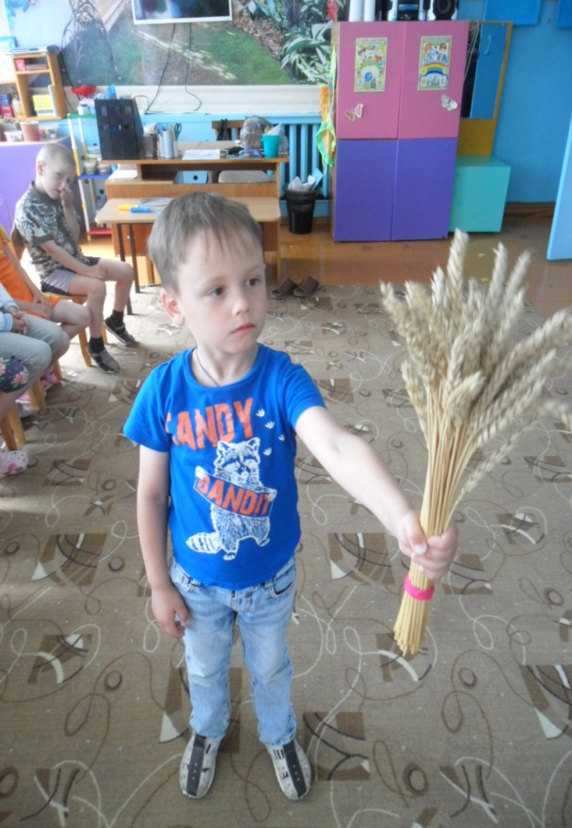
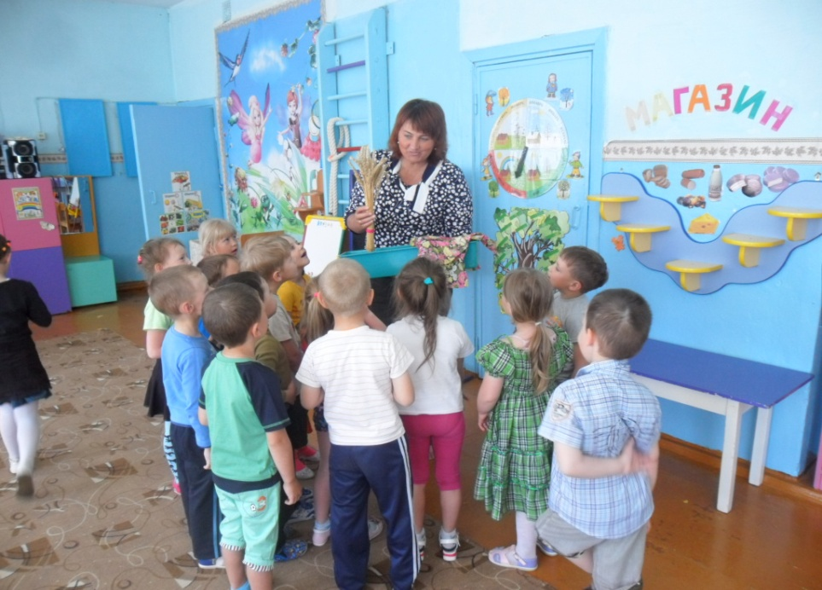
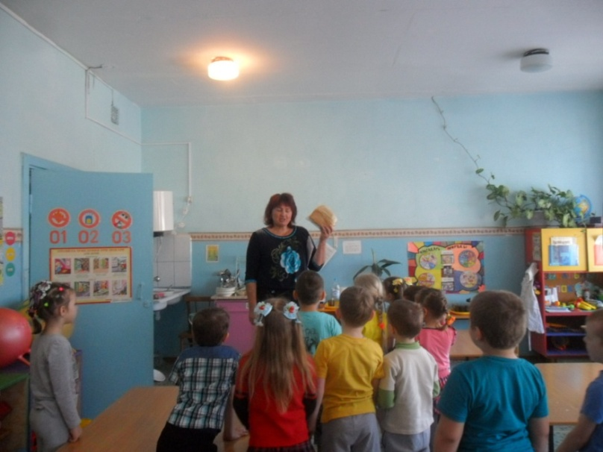
I этап – мотивационный Основополагающий вопрос: «Из какого зернышка изготовили хлеб ? Сколько людей трудились, чтобы у нас появился хлеб?» Познавательные вопросы: 1.Как сеют зерна и собирают урожай наши родители, а как это делали в старину? 2.Какие крупы , какие продукты можно сделать из пшеницы? 3.Люди каких профессий участвуют, чтобы у нас появился хлеб? Исследовательские вопросы: 1.В каком грунте лучше прорастает зерно? 2.Как оживает зернышко?

Slide 10
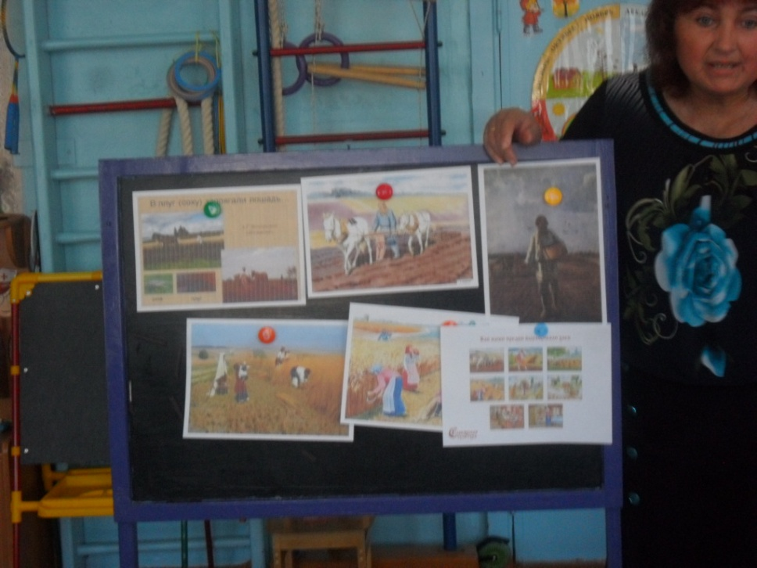
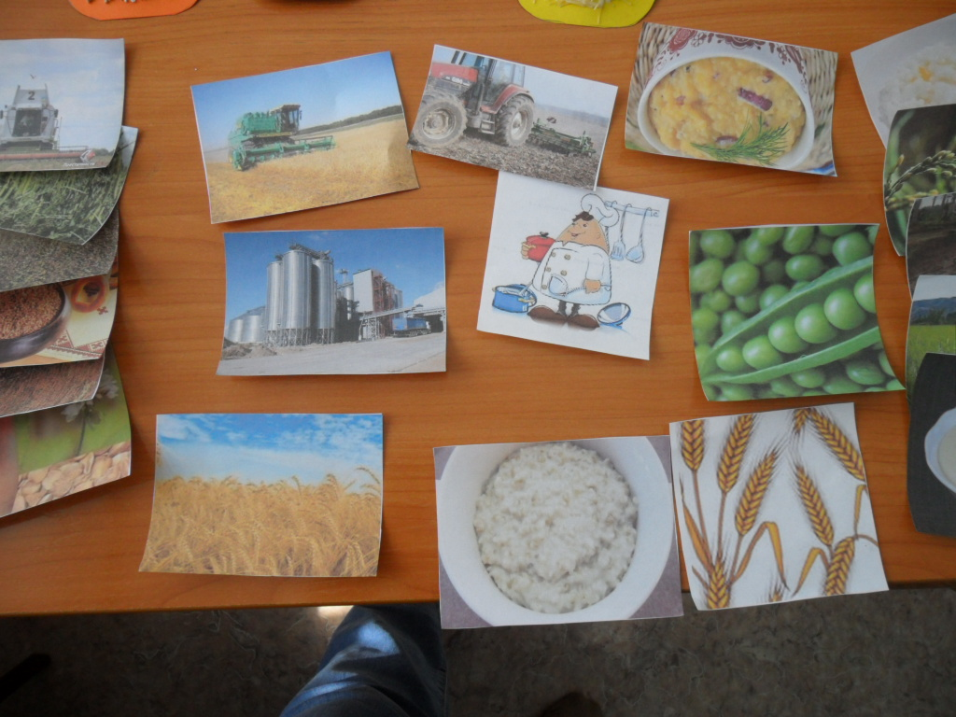
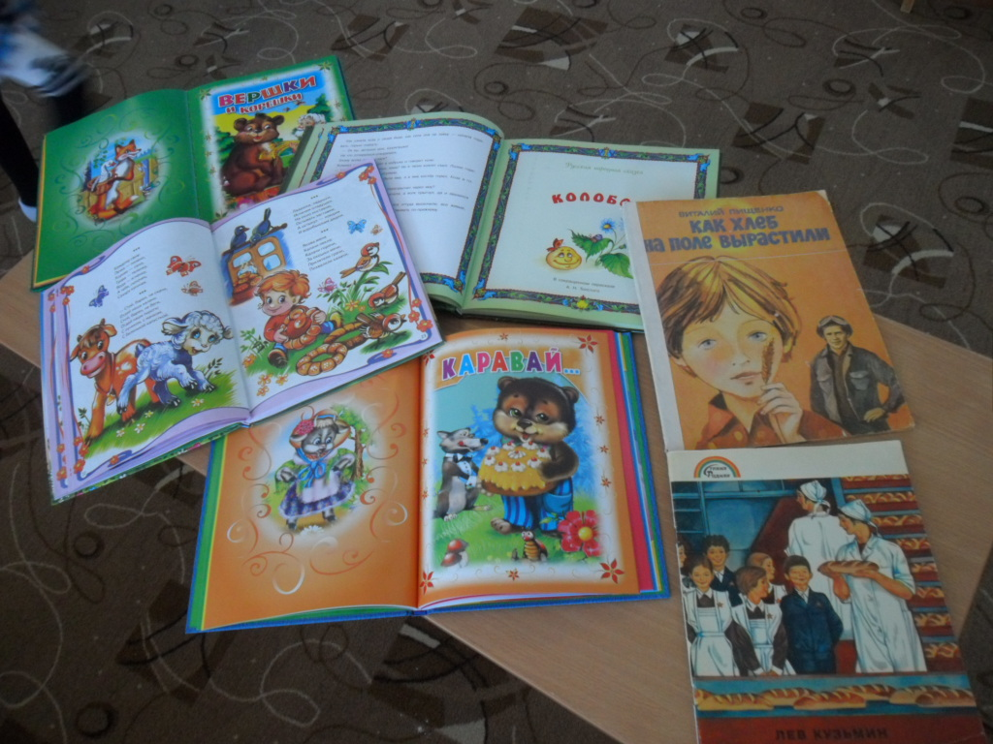
II этап – подготовительный Подготовка к внедрению проекта. 1.Подобрать методическую литературу по теме. 2.Подобрать художественную литературу для чтения детям. 3.Подобрать дидактический материал, наглядные пособия (альбомы для рассматривания, картины, дидактические и подвижные игры) 4.Составить перспективный план мероприятий.

Slide 11
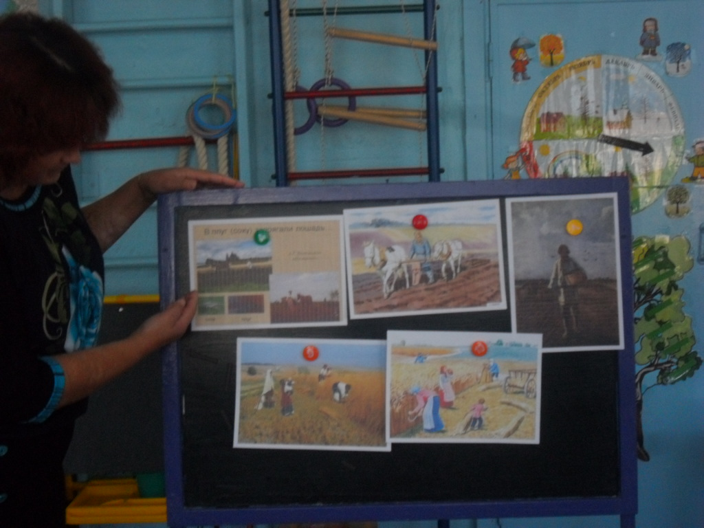
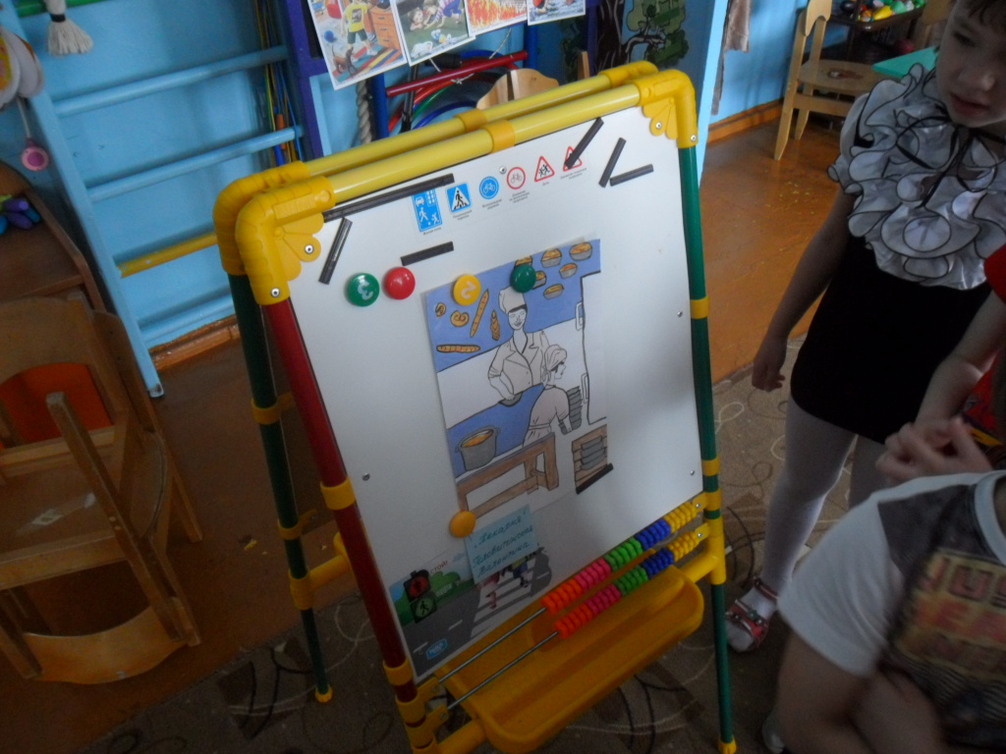
III этап – информационно - оперативный Социально- коммуникативное развитие
Беседа «Как сеяли и собирали семена в старину и
как это делают сейчас»
Беседа о профессиях людей, которые работают на полях.
Д.и. «Угадай профессию» (по рисункам родителей)
Сюжетно-ролевая игра «Магазин»
Загадки, пословицы.
Д.И.«Путь зернышка к столу»
Д.И «Угадай по вкусу» (на подносе различные кусочки хлебных изделий, дети с закрытыми глазами отгадывают, что это за изделие.)
НОД «Мы сажаем огород» Плакат-акция «Берегите хлеб - цените труд»

Slide 12
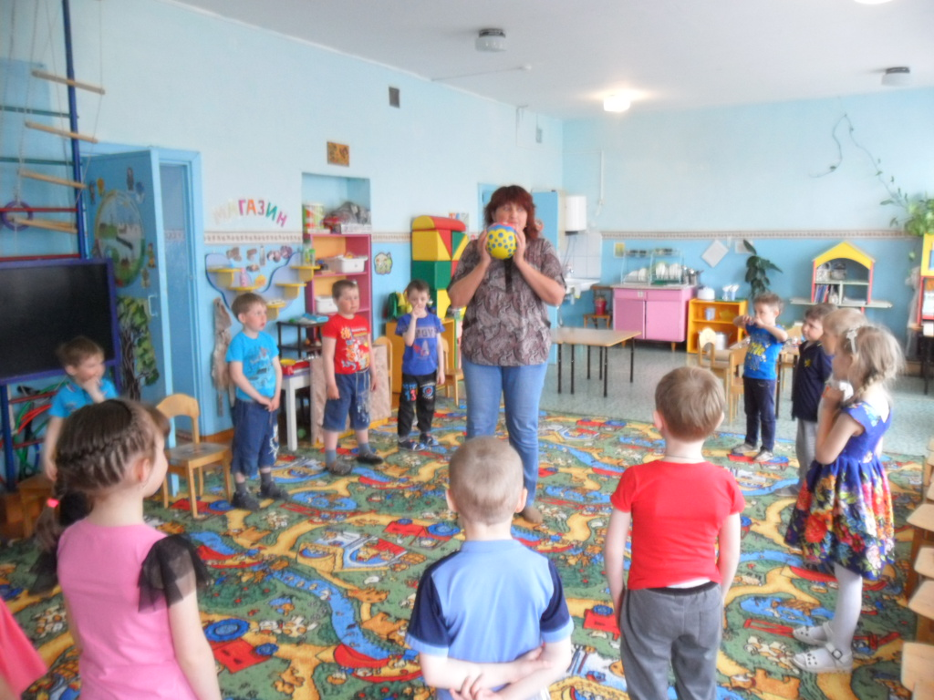
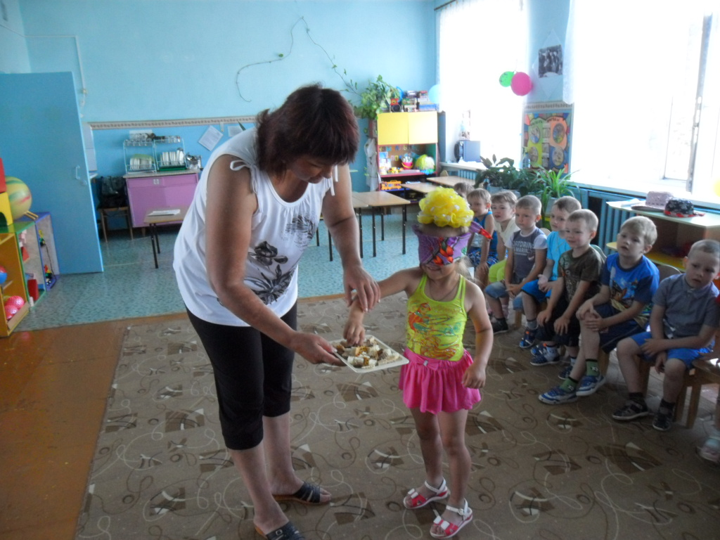
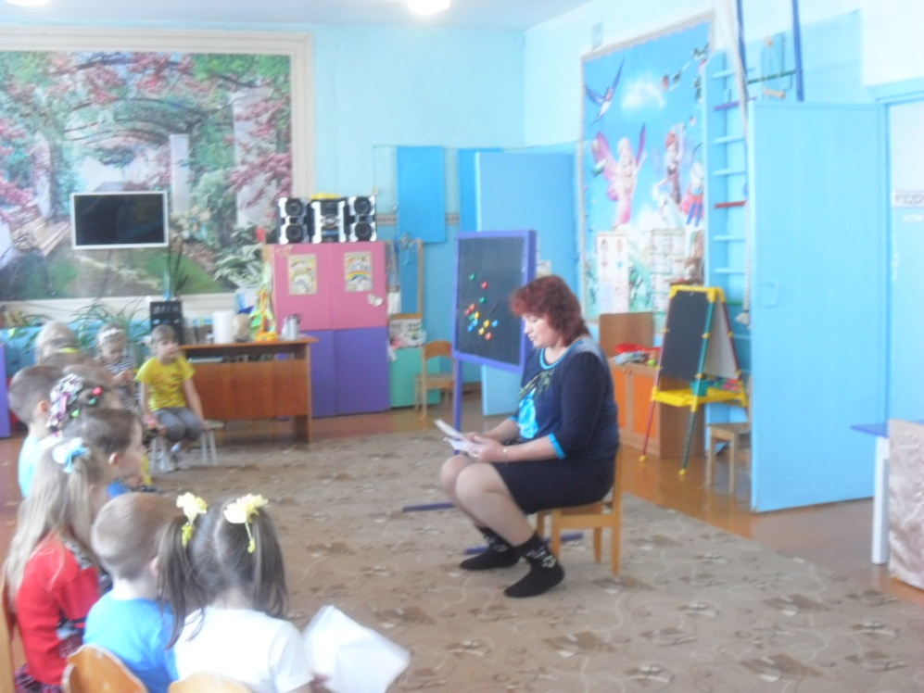
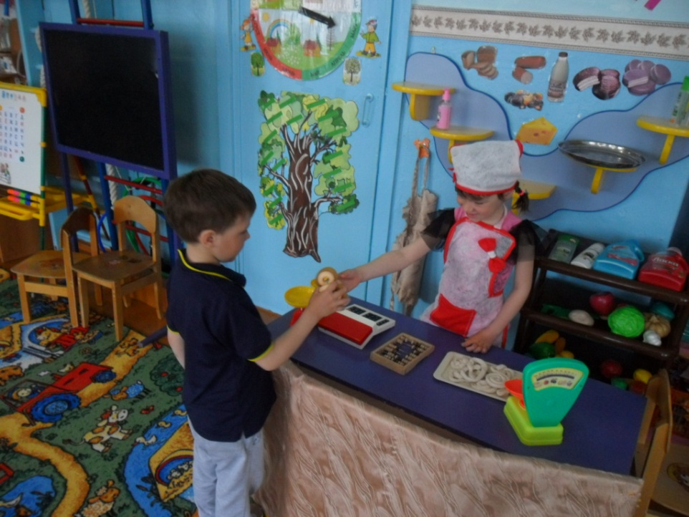

Slide 13
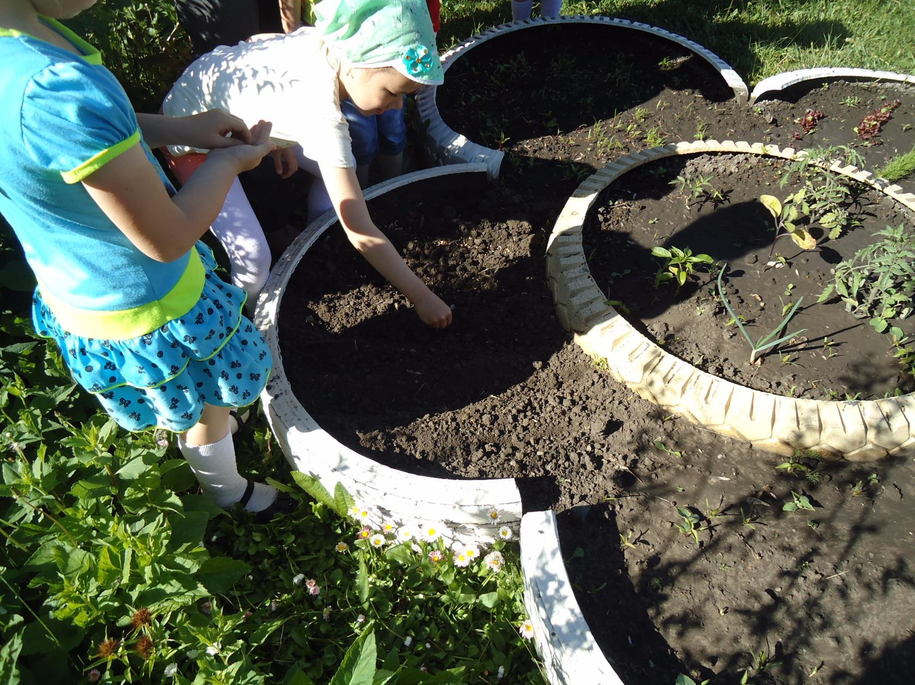
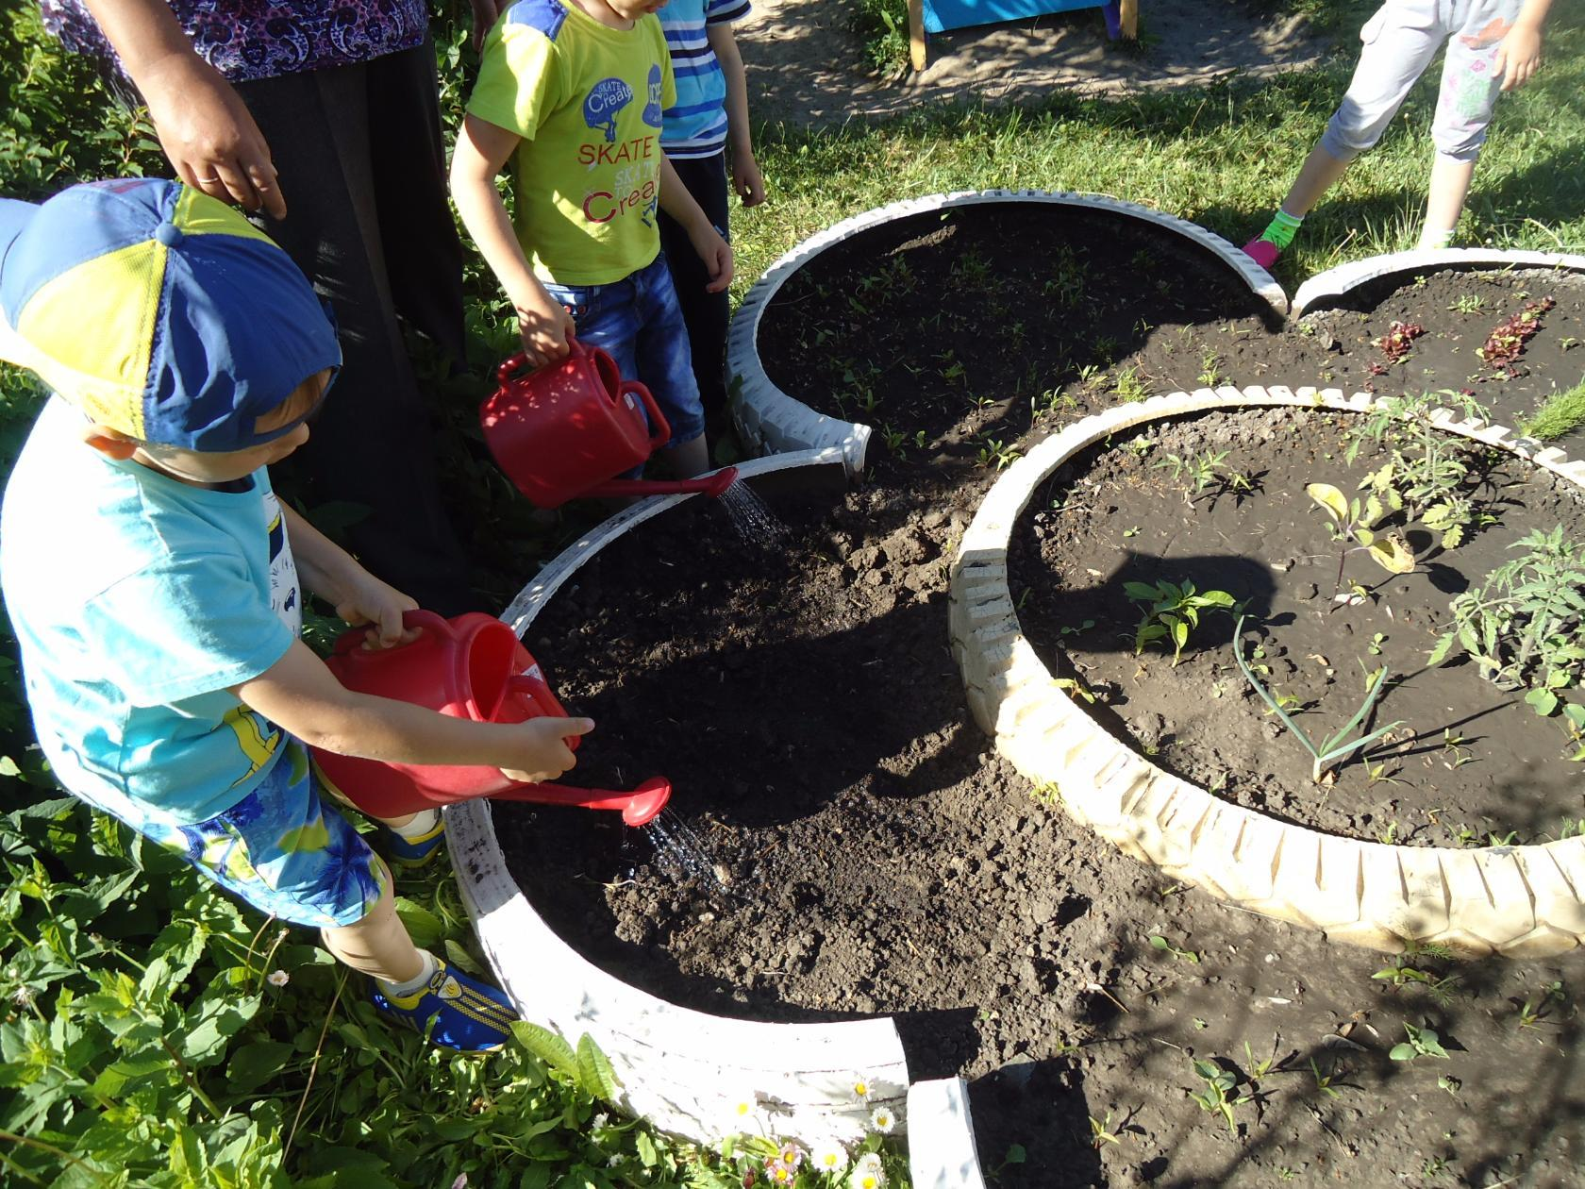
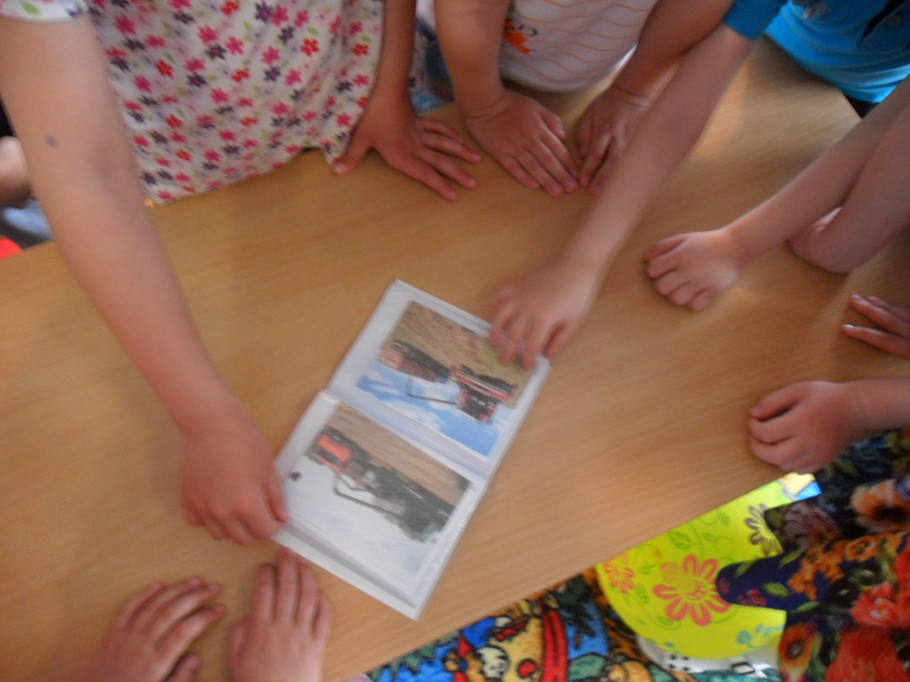
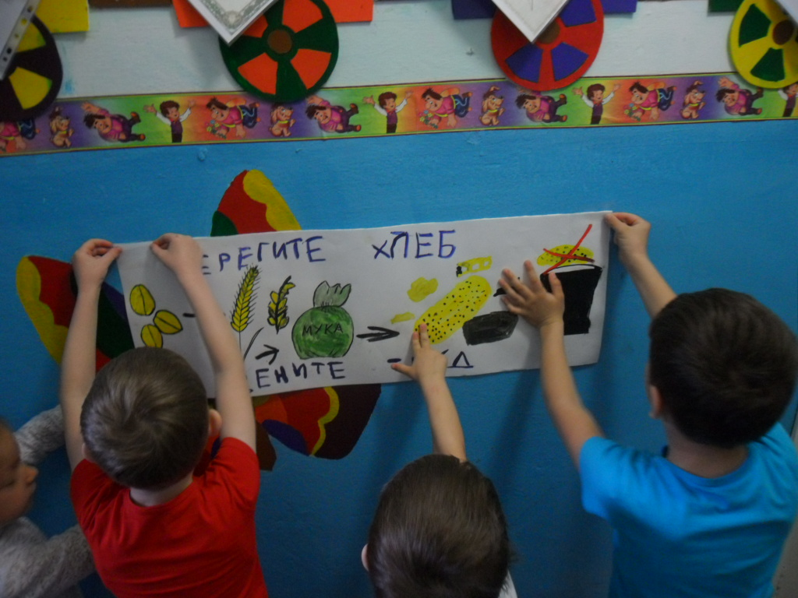
Угадай по вкусу

Slide 14
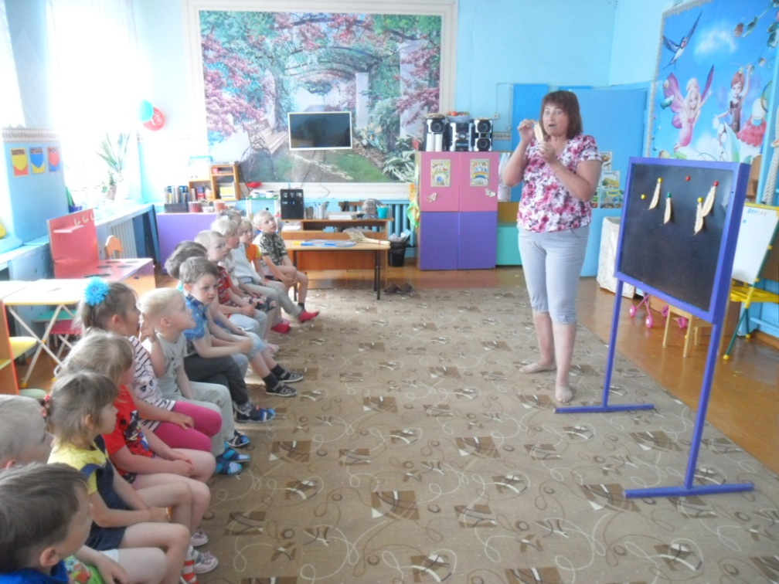
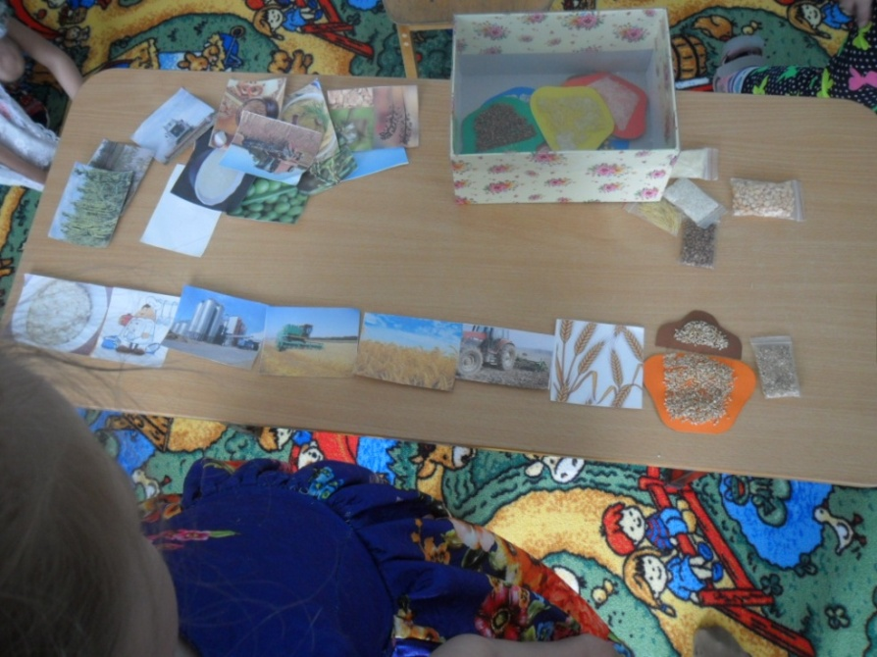
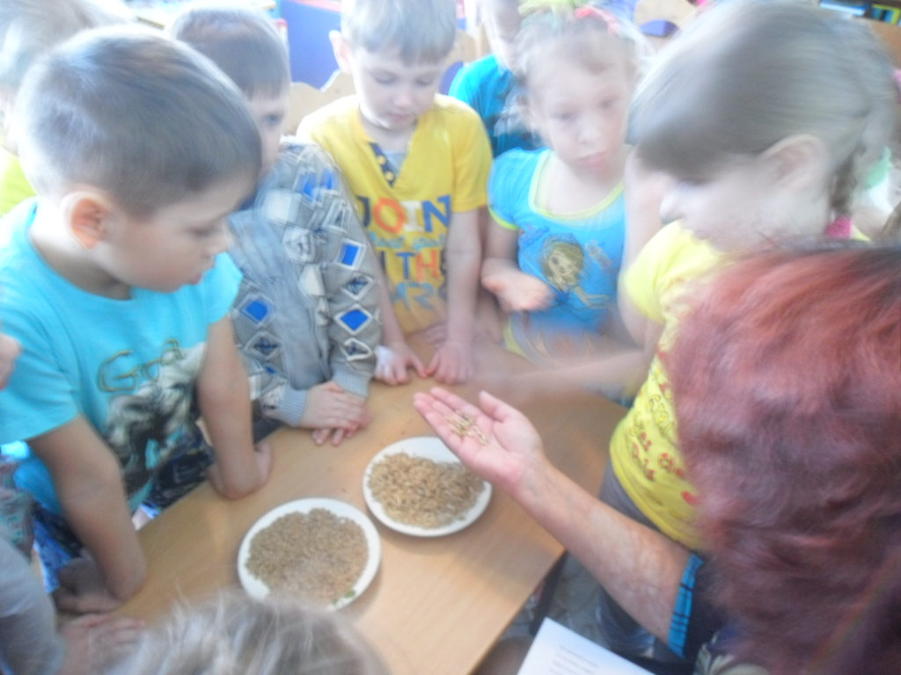
Познавательное развитие
НОД «Волшебное зёрнышко»
НОД «Хлеб святой. Хлеб — это жизнь»
Опытническая деятельность: «Как оживает
зернышко»
Опытническая деятельность при посеве семян
пшеницы в разный грунт (земля, песок, глина).
Д.и. «Волшебное превращение зернышка»
Просмотр диафильма « От зерна до каравая»
Просмотр презентации «Путешествие Колобка»

Slide 15
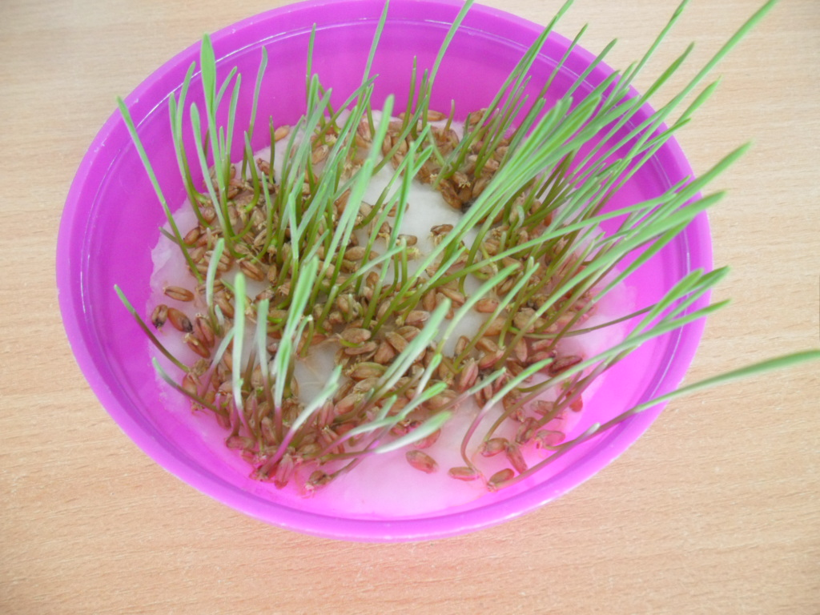
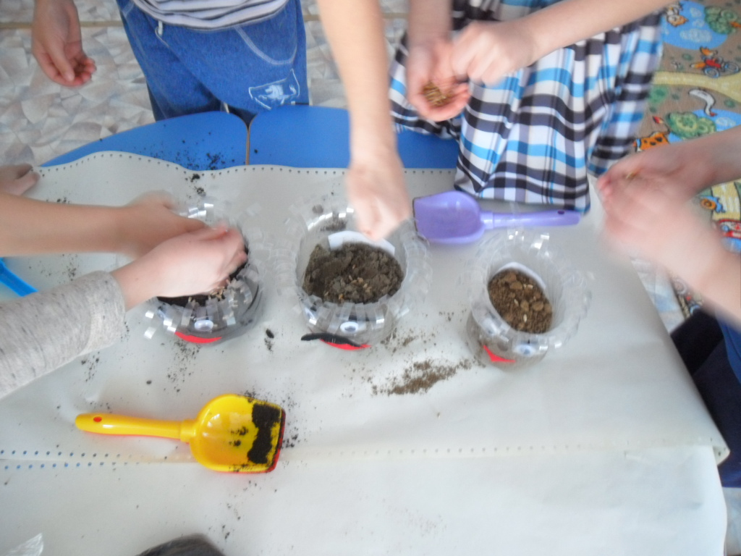
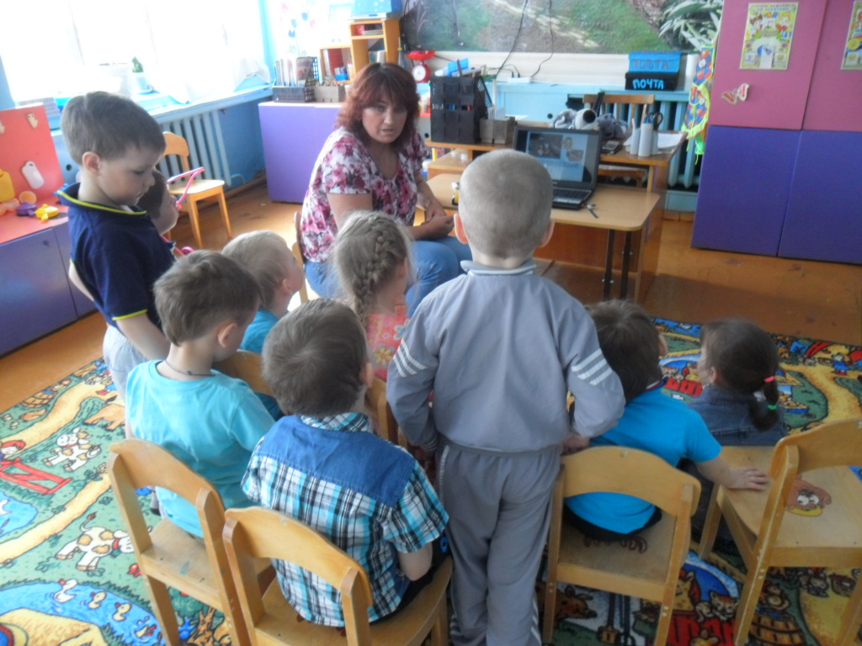
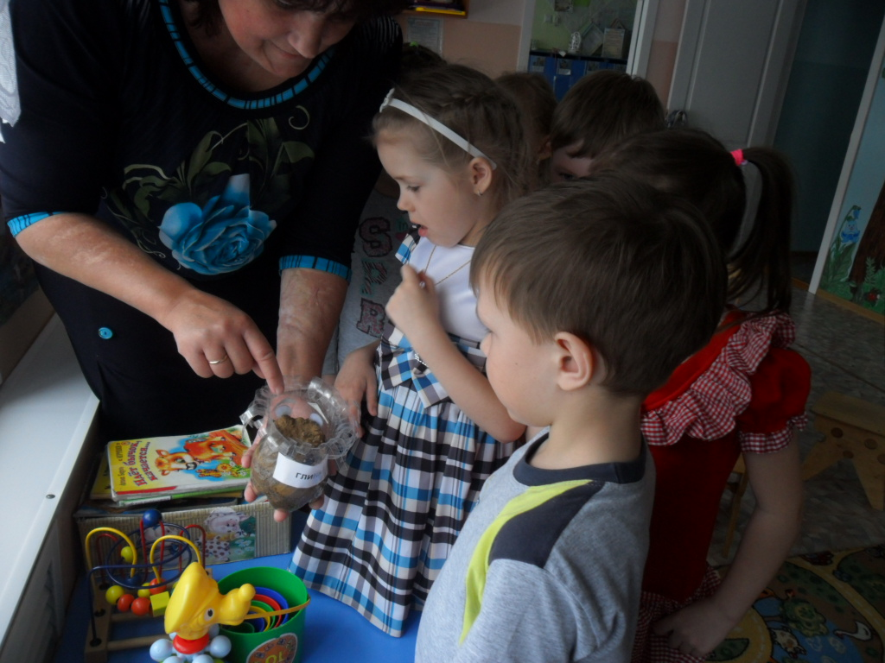

Slide 16
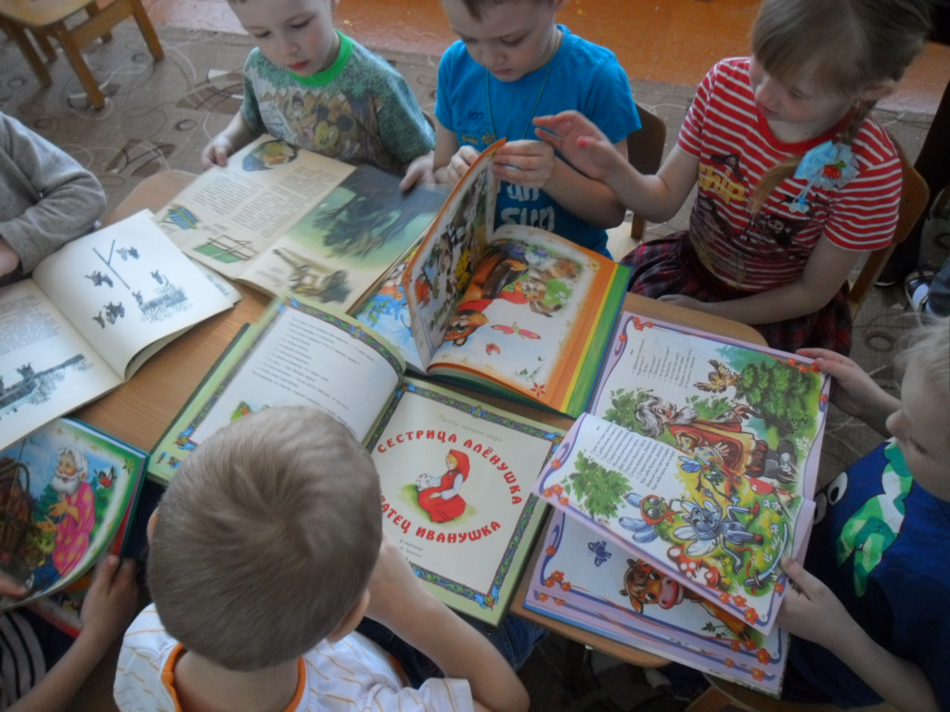
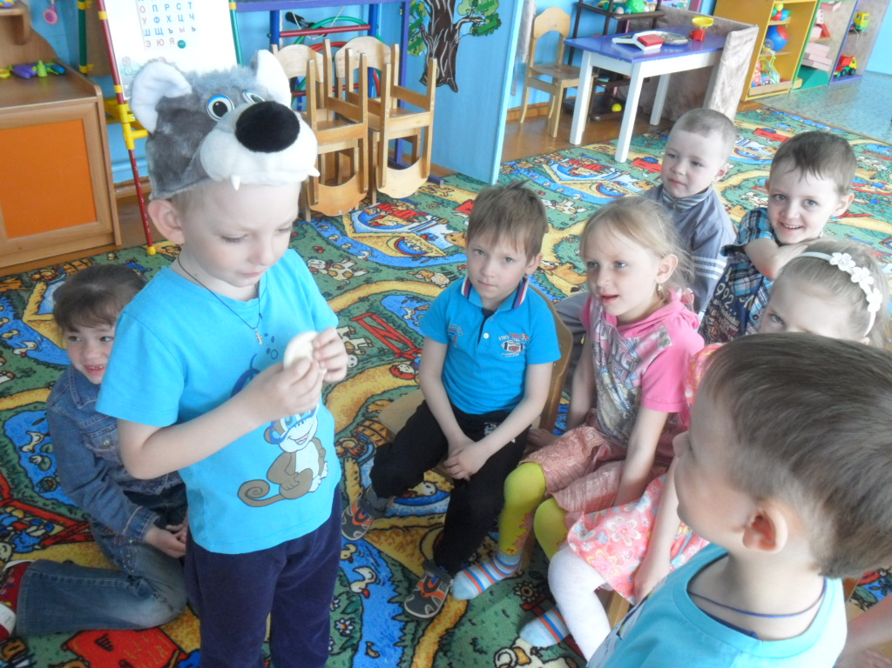
Речевое развитие (Чтение художественной литературы)
Чтение Лев Кузьмин « Заветное дело», «Сказка про чудесное зернышко»
Чтение Виталий Пищенко «Как хлеб на поле вырастили»
Чтение русских народных сказок «Вершки и корешки», «Каравай», «Царевна-лягушка» и др.
Потешки «Якова жена калачи пекла…», «Для любимой бабушки я испёк оладушки».
Инсценировка сказки « Как волк вздумал хлеб печь».

Slide 17
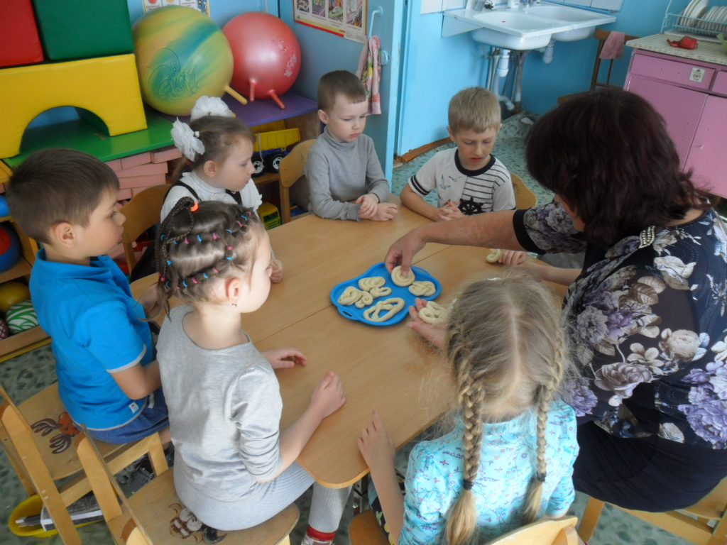
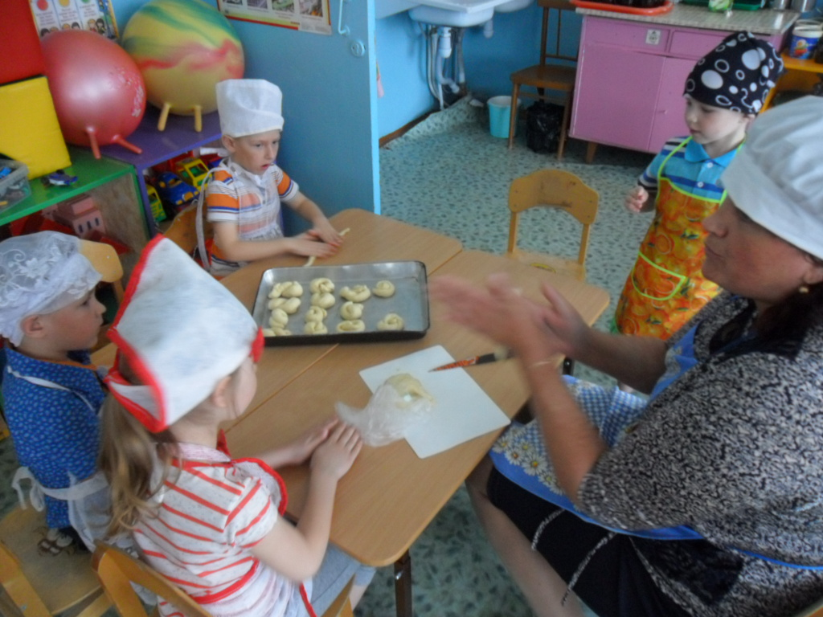
Художественно – эстетическое развитие
Тестопластика. Лепка из соленого
теста« Крендель».
Тестопластика. Лепка из дрожжевого
теста « Булочки к Пасхе».
Слушание музыки.
Д.и. «Угадай мелодию»
Конструирование колоска из разных материалов
Коллективное рисование плаката
« Берегите хлеб - цените труд».
Просмотр мультфильма «Вершки и корешки».

Slide 18
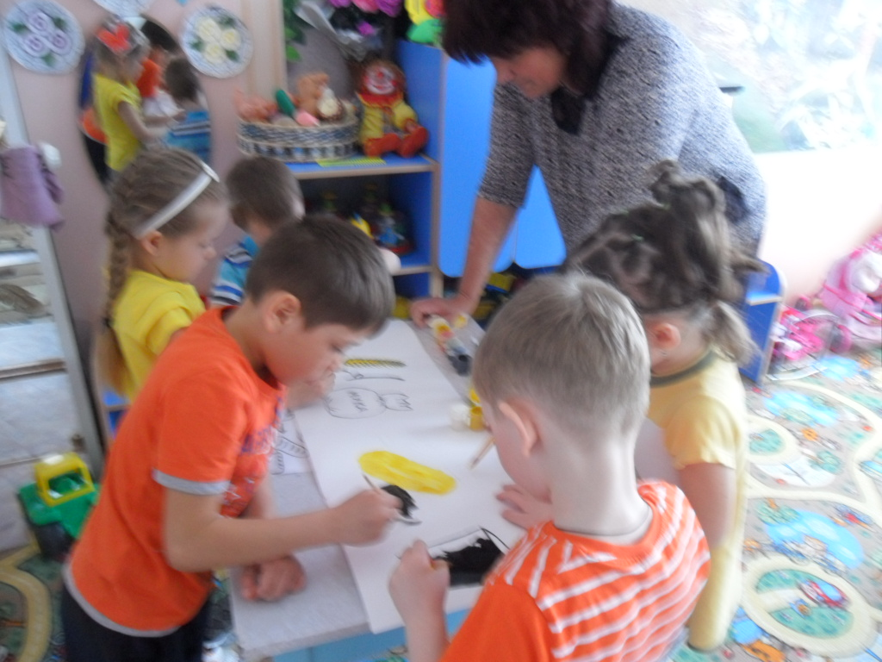
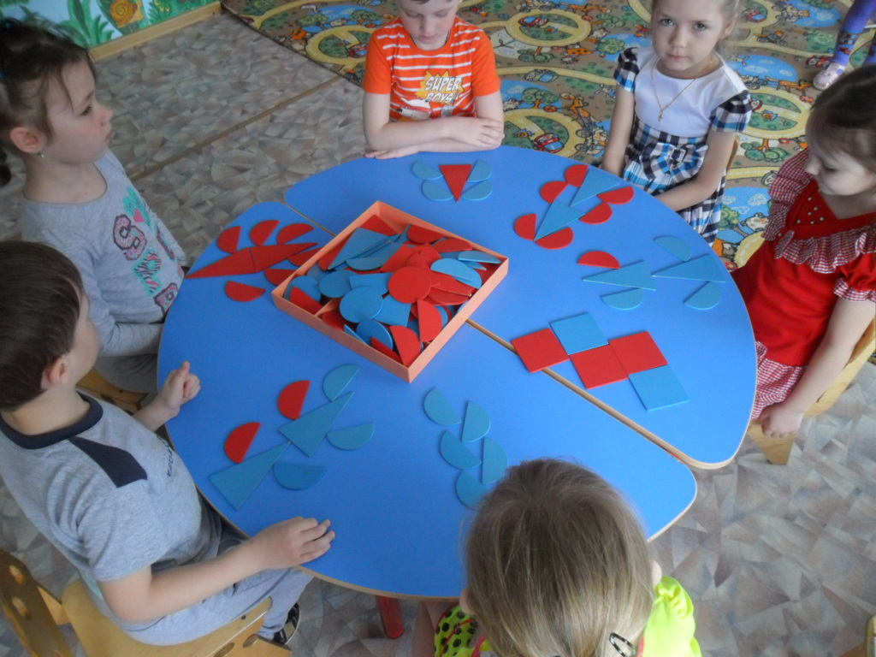
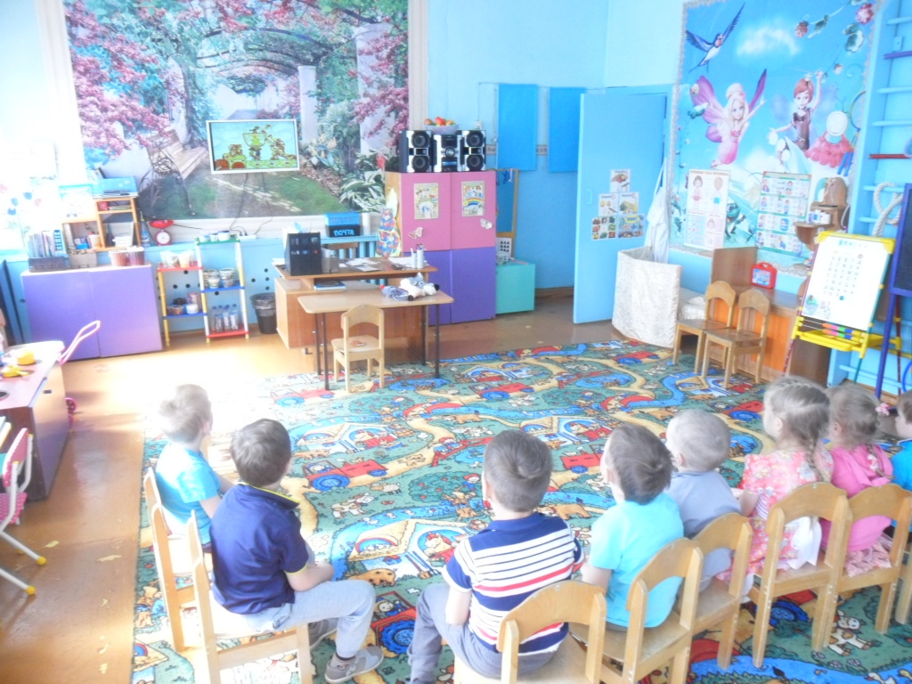

Slide 19
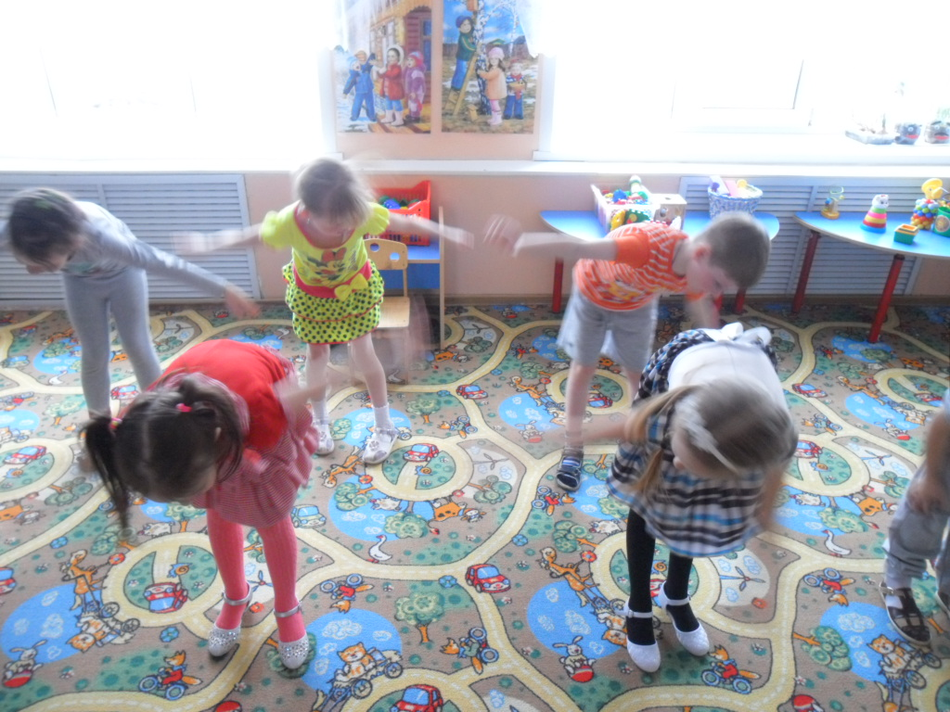
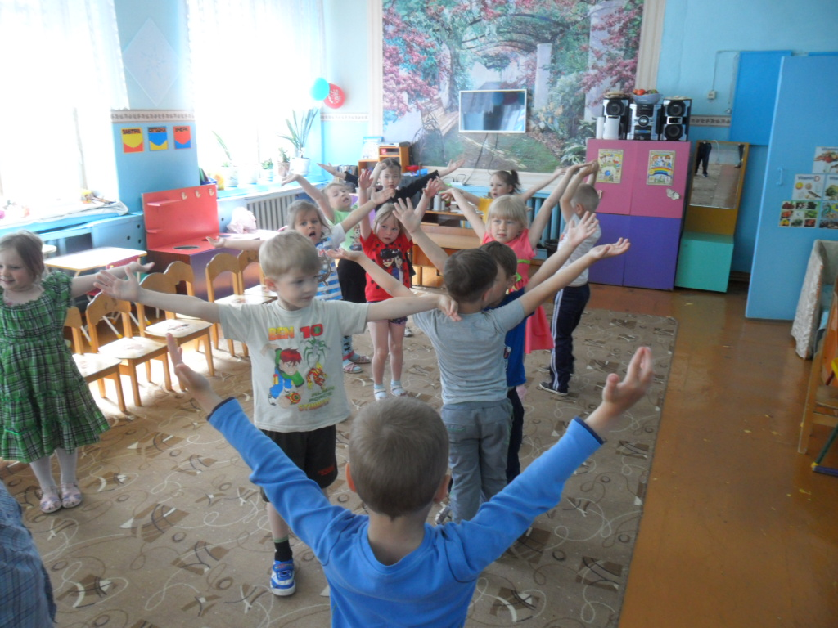
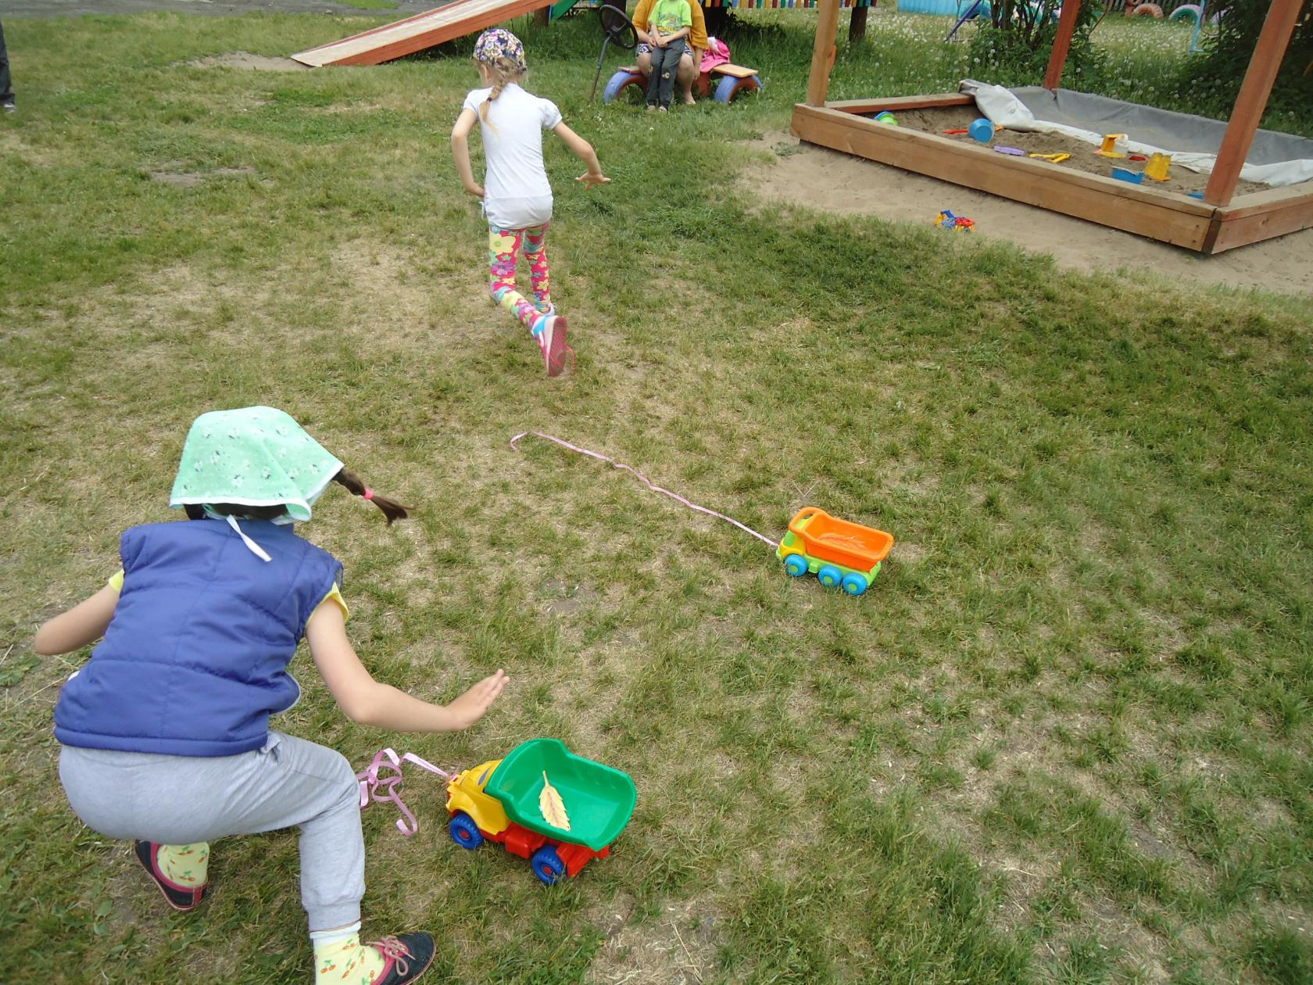
Физическое развитие
Игра-релоксация «Зернышко и колосок»
П.и. « Не урони зернышко»
Игровые упражнения
Физминутки

Slide 20
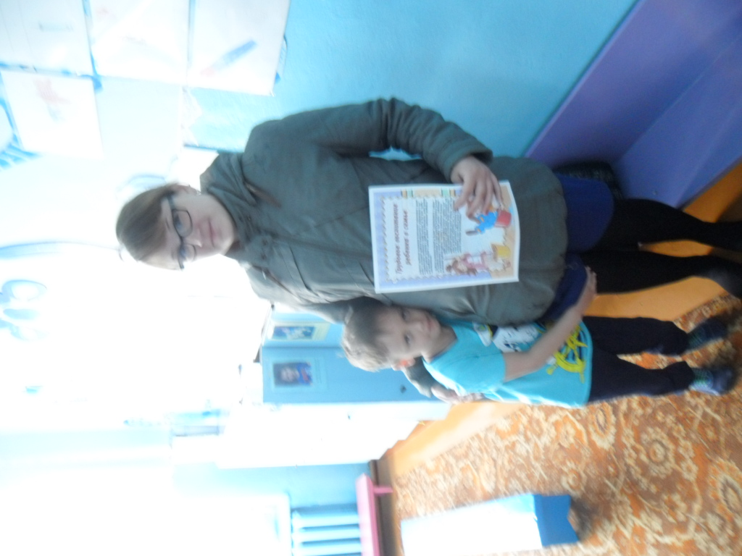
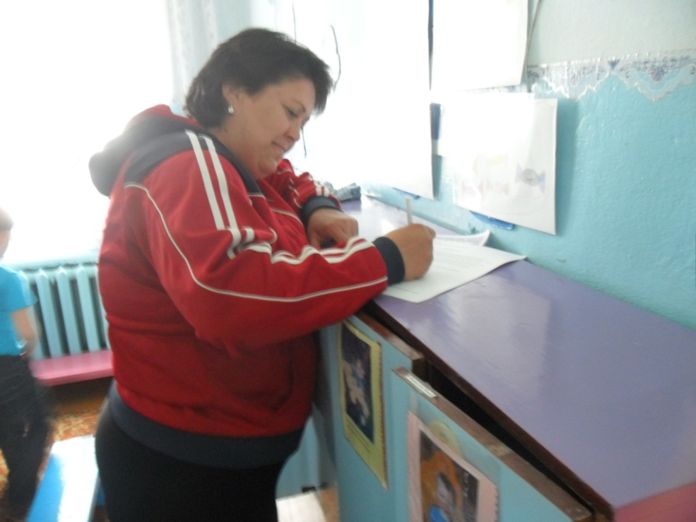
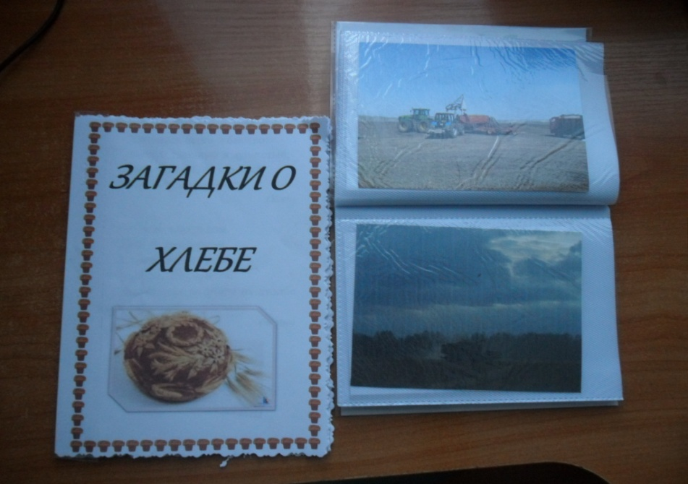
Работа с родителями
Анкетирование родителей
Участие в выставке рисунков на тему « Профессии от зернышка до хлебушка»
Брошюра загадок
Фотографии о работе хлеборобов
Консультация для родителей « Трудовое воспитание ребенка в семье»
Консультация для родителей « Как приобщить ребёнка к труду».
Художественная литература

Slide 21
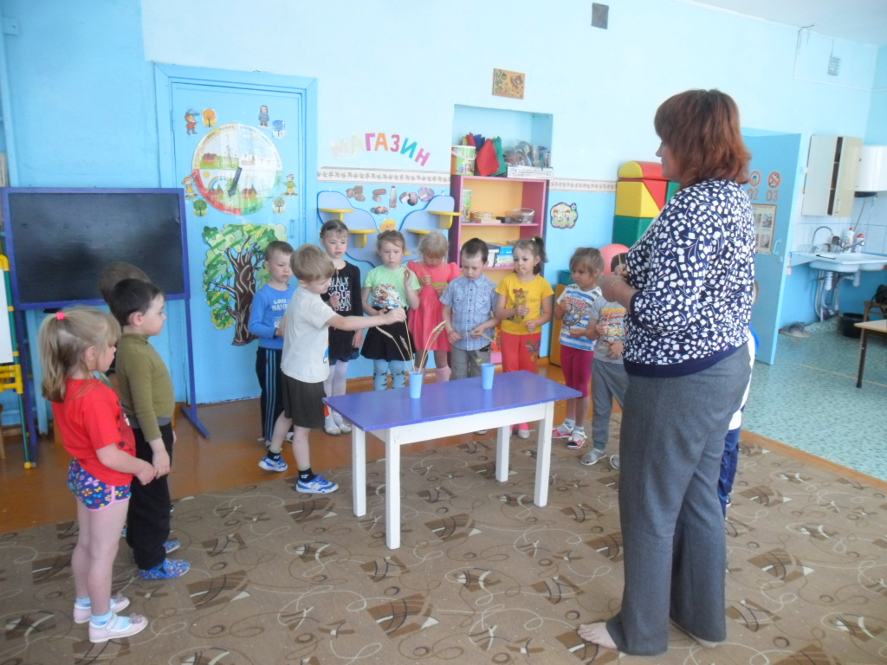
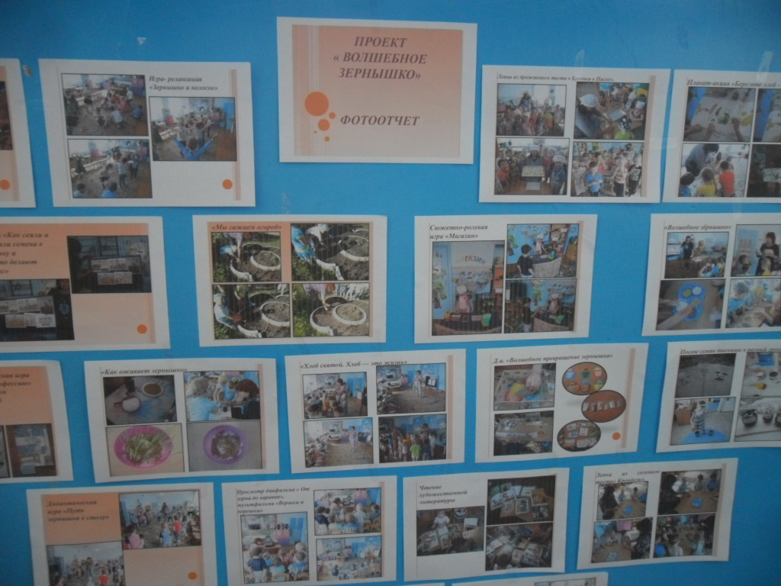
IV этап – рефлексивно – оценочный

Slide 22
Выводы
Рассмотрев методику формирования позитивных установок к различным видам труда у старших дошкольников, мы определили что, дошкольный возраст – период, когда ребенок хочет трудиться и с удовольствием включается в труд взрослых, необходимо организовать труд так, чтобы ребенок испытывал радость труда, положительно относился к нему.
Проектная деятельность дошкольников является уникальным средством обеспечения сотрудничества детей и взрослых, способом реализации личностно ориентированного подхода к образованию в условиях выполнения ФГОС ДО.
Данный проект способствовал формированию позитивных установок к труду, творческого потенциала, интеллектуального мышления дошкольников, умения приобретать знания из различных источников, анализировать факты, высказывать собственные суждения.
Данный проект способствовал развитию творческого потенциала, интеллектуального мышления дошкольников, умения приобретать знания из различных источников, анализировать факты, высказывать собственные суждения.
В ходе совместной деятельности у родителей повысилась компетентность в вопросах трудового воспитания, появилась заинтересованность в продолжительном сотрудничестве

Slide 23
Цените труд!

